Slide 1

Вживання апострофа

Slide 2
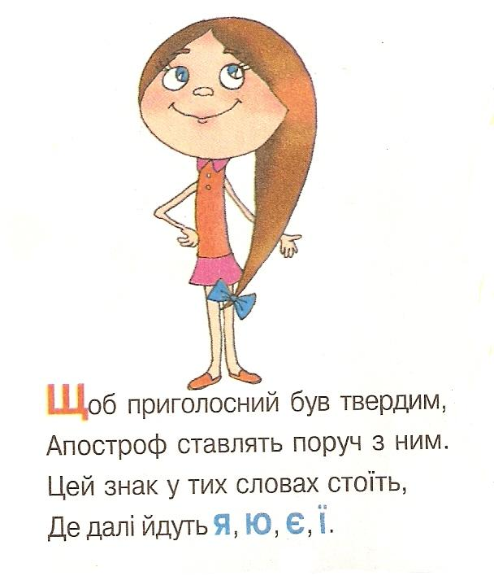
апостроф
Це наймолодший знак нашого письма.
З’явився в українській граматиці для позначення роздільної вимови.
Назва знака взята з давньогрецької мови, що означає: кривий, зігнутий, повернутий.

Slide 3

Апостроф ставимо:
вимова тверда, роздільна
Після Б, П, В, М, Ф, що позначають губні тверді приголосні, перед Я, Ю, Є, Ї
п’ять, б’ється, м’ята, сім’я
2. Після Р твердого:
пір’я, подвір’я, ганчір’я, матір’ю, міжгір’я
Після префіксів та першої частини
складних слів, які закінчуються на приголосний:
об’ява, між’ярусний,трьох’ярусний, роз’яснення,
під’їзд, пів’яблука, пів’їдальні, дит’ясла
4. Після К перед Я:
Лук’ян, Лук’янова, Лук’яненко, Лук’янівка
перед я, ю, є, ї:
1. Після літер, що позначають гбні тверді приголосні звуки б, п, в, м, ф, : солов'їний, сім’я, м’ята, п’ятниця, зв’язати, б’ється, в’яз, м’язи, ім’я, В’ячеслав, Стеф'юк; верб’я, верф’ю, торф’яний, черв’як. Якщо приголосний, що стоїть перед губним, належить до префікса, то апостроф теж ставиться: зв’язок, підв’ялити, обм’яклий, розв’ючувати. Але: свято, морквяний, мавпячий, цвях.
2. Після к у словах Лук’ян і похідних від нього: Лук’яненко, Лук’янчик, Лук’яненко, Лук’янчук.
3. У складних словах, перша частина яких закінчується на приголосний: двох’ярусний, чотирьох’ярусний, дит’ясла.

Slide 4

Апостроф не ставиться:
Після б, п, в, м, ф, що позначають тверді губні
звуки, якщо перед ними стоїть інша, крім р, літера
на позначення приголосного звука:
Святослав, святковий, тьмяний, морквяний
(але: черв'як, торф’яний ).
Після букви р, що позначає м'який приголосний на початку чи в середині слова:
порятунок, ряска, гарячий, буряк.

Slide 5
Випишіть слова з апострофом.
Виділені слова запишіть транскрипцією.
Без здоров’я немає щастя.
Не під’юджуй і не радь, бо ще й будеш винуват.
Без сім’ї та без роду хоч з мосту в воду.
Діжку солі з’їсти, поки чоловіка пізнаєш.
Дуже грамотний:слово «корова» пише з м’яким знаком.
Цього хоч до сала прив’яжи, а буде худий як драбина.
Хто давнє пом’яне, той лиха не мине.
На своїм подвір’ї і собака пан.
Сам у гріхах, як у реп’яхах, а людей судить.
(Народна творчість).

Slide 6
Гра «Відгадай загадки».
Вставити пропущений апостроф і відгадати загадки.
1) Добру пам…ять має,
дуже швидко все запам…ятає,
як почує якусь вість – слово в слово розповість.
Всі, хто в руки його візьме – той по голові б…є.
Без нього жодна людина і п…яти хвилин не вижеве.
Сплела хлівець на четверо овець, а на п…яту окремо.

Slide 7
Словниково-розподільний диктант
(Взаємоперевірка)
Запишіть слова у дві колонки.
Апостроф вживається | Не вживається
Зав’язь, | присвята,
пом’янути, | гравюра,
пів’яблука, | мавпячий,
зобов’язання, | бязевий
дерев’яний, | Белград,
дит’ясла

Slide 8
Творча робота
Поясніть лексичне значення слова
АРФ’ЯР .
Складіть з ним речення.

Slide 9

Вправа на увагу.

Slide 10

